Slide 1
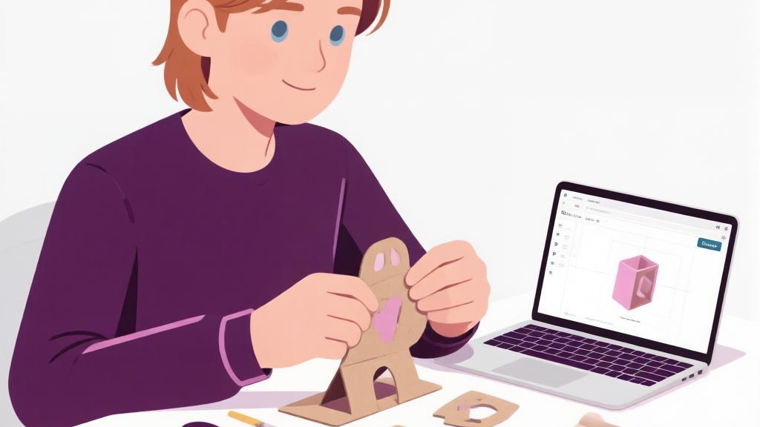
Семнадцатое занятие
Создание первой версии прототипа
Собираем прототип своими руками и в цифровых инструментах · Проектный навигатор

Slide 2
СТАРТОВЫЙ УРОВЕНЬ · ЗАНЯТИЕ 17
Что мы делаем сегодня
1
2
3
Повторение
Инструменты
Критерии
Форма продукта и MVP
Tinkercad, Canva, офлайн
Каким быть прототипу
4
5
6
Порядок работы
Практика
Итог и ДЗ
5 шагов
Сборка первой версии
Скриншот/фото в папку
02

Slide 3
02
Инструменты для прототипа
Всё доступно из России, без VPN

Slide 4
ИНСТРУМЕНТЫ
Выбирай по форме продукта
Tinkercad
Canva
Офлайн-сборка
tinkercad.com
canva.com
материалы
3D-модели и схемы в браузере
Макеты, буклеты, плакаты, презентации
Картон, бумага, пластилин — физические макеты
Figma из России не используем — его задачи закрывают Tinkercad и Canva
Игра на перемену: картон + ножницы + клей → офлайн-сборка, без компьютера
04

Slide 5
КРИТЕРИИ ХОРОШЕГО ПРОТОТИПА
Проверь свою версию
1
2
3
4
Работает
Простой
Понятен
Связан с целью
Выполняет главную функцию, а не просто нарисован
Сделан по MVP, без лишнего
Ясно, что это и как пользоваться
Решает задачу ЦА, а не «что-то вообще»
Первая версия почти всегда несовершенна — это нормально
Картонный макет кривоват, но по нему уже можно сыграть — цель достигнута
05

Slide 6
Порядок работы
5 шагов от MVP к первой версии

Slide 7
5 ШАГОВ
И сохрани результат
1
2
3
4
5
Возьми MVP
Набросок
Собери
Проверь
Сохрани
Описание с прошлого занятия
Нарисуй на бумаге
Tinkercad / Canva / материалы
Работает ли главная функция
Скриншот/фото в папку проекта
Папка проекта: Яндекс.Документы (docs.yandex.ru)
Сначала карандашная разметка (фишки ходят), красиво — потом
07

Slide 8
Практика
Собери первую версию прототипа

Slide 9
ПРАКТИКА · 45 МИНУТ
Сборка прототипа
Набросок на бумаге (5 минут)
Сборка первой версии (30 минут)
Проверка главной функции (5 минут)
Скриншот/фото в папку проекта (5 минут)
09

Slide 10
ИИ-помощь
DeepSeek подскажет идеи — собираешь ты сам

Slide 11
ИТОГ ЗАНЯТИЯ
Запиши в дневник + рефлексия
Первая версия прототипа готова
Скриншот/фото сохранён в папку проекта
Что улучшить в следующей версии
Рефлексия: что работает ___ · что улучшу ___
ДЗ: доведи прототип → проверь через DeepSeek (chat.deepseek.com) · принеси фото на след. занятие
11

Slide 12
Первый прототип — это шаг, а не финиш
Проектный навигатор · региональный центр «Спутник» · Красноярский край

